Slide 1
Лыжные гонки
Презентацию выполнила: Родионова Т.В. Группа «Кораблики»

Slide 2
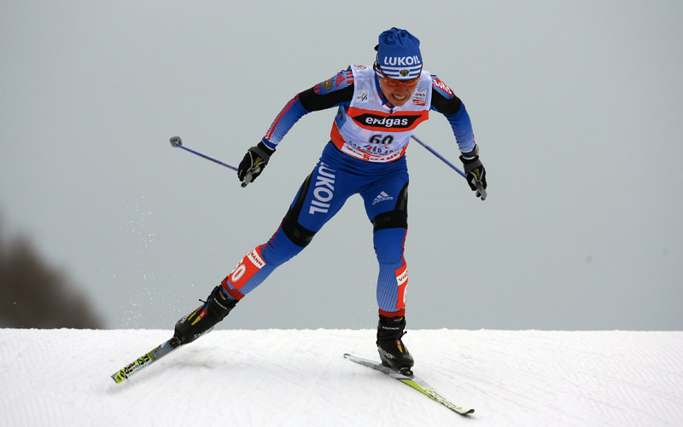

Slide 3
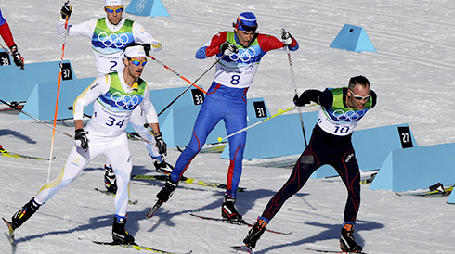
Лыжные гонки - гонки на лыжах на определённую дистанцию по специально подготовленной трассе.
Впервые состязания в лыжном беге на скорость состоялись в Норвегии в 1767 году.

Slide 4
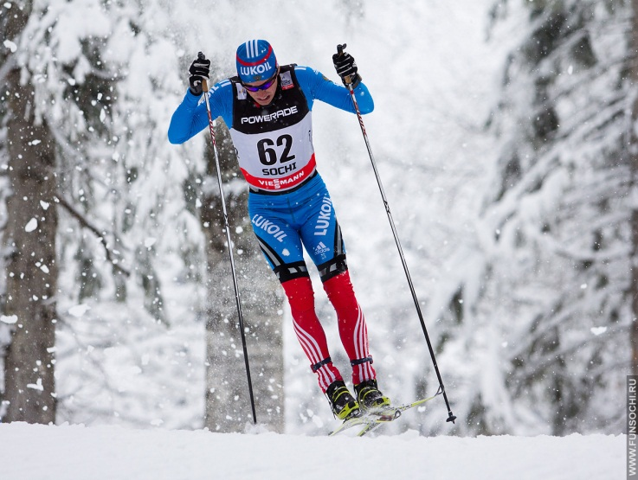
Основные стили передвижения на лыжах — «классический стиль» и «свободный (коньковый) стиль».
Участники соревнований преодолевают множество препятствий на пути к финишу: спуски и подъемы, крутые повороты и торможения.

Slide 5
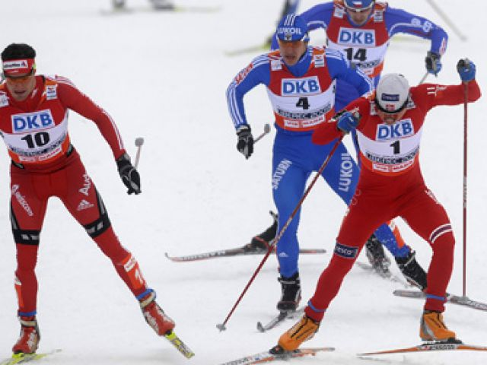
Лыжные гонки входили в программы всех зимних Олимпиад, начиная с 1924, с 1925 стали проводиться чемпионаты мира.
Первоначально это были только мужские состязания, но в 1952 на VI Олимпийских играх в Осло впервые приняли участие женщины-лыжницы.

Slide 6
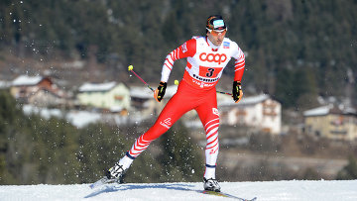
На официальных соревнованиях длина дистанции колеблется от 800 м до 50 км. Это очень большое расстояние. Спортсмены должны быть выносливыми и сильными, чтобы выиграть лыжную гонку.

Slide 7
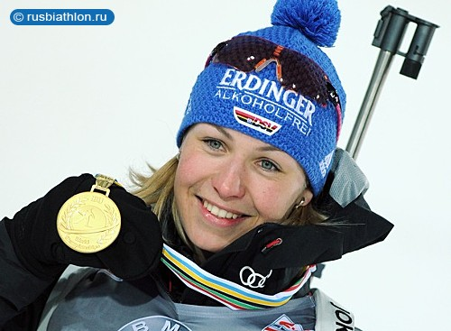
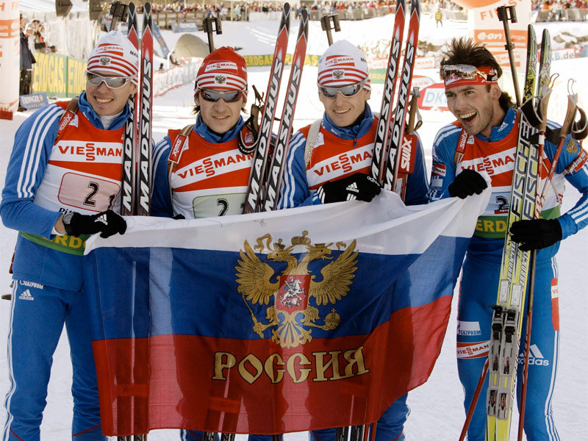
Олимпийские чемпионы нашей страны

Slide 8
